Slide 1
高等数学A
刘可为
合肥工业大学数学学院

Slide 2

主要参考书:
《高等数学》
朱士信 等编
中国电力出版社, 2007. 8.
《高等数学》(第六版)
同济大学应用数学系 主编
高等教育出版社, 2007.4.

Slide 3






第六节
隐函数的微分法
一、一个方程所确定的隐函数
及其导数
二、方程组所确定的隐函数组
及其导数
机动 目录 上页 下页 返回 结束

Slide 4
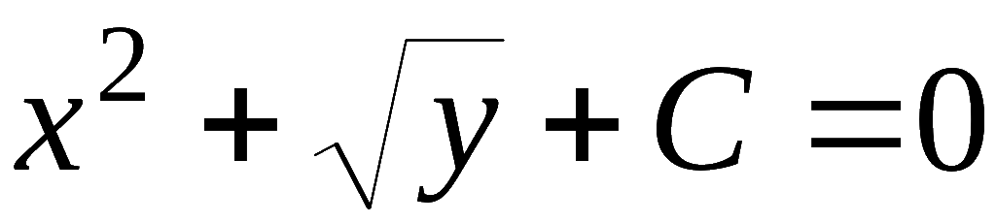
本节讨论 :
1) 方程在什么条件下才能确定隐函数.
例如,方程
当 C < 0 时, 能确定隐函数;
当 C > 0 时, 不能确定隐函数;
2) 在方程能确定隐函数时,
研究其连续性、可微性
及求导方法问题.
机动 目录 上页 下页 返回 结束

Slide 5

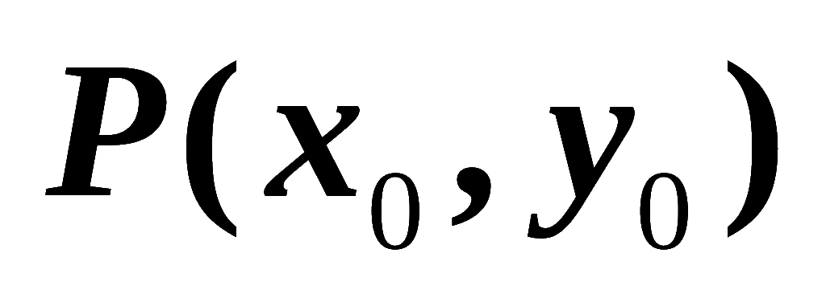
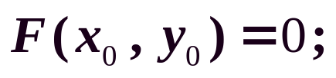
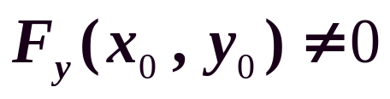
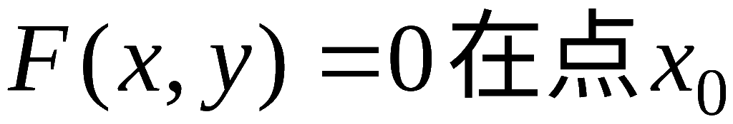
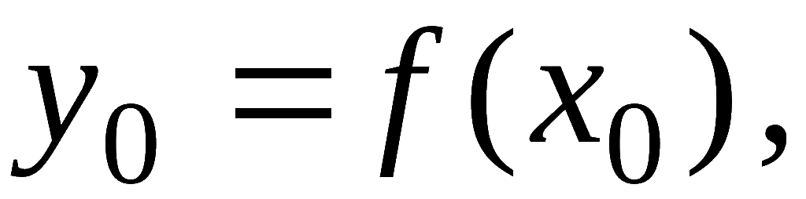
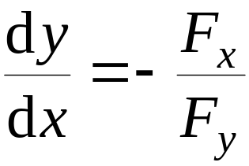
一、一个方程所确定的隐函数及其导数
定理1. 设函数
在点
的某一邻域内满足
① 具有连续的偏导数;
②
③
则方程
的某邻域内可唯一确定一个
单值连续函数 y = f (x),
满足条件
并有连续
导数
(隐函数求导公式)
定理证明从略，仅就求导公式推导如下：
机动 目录 上页 下页 返回 结束

Slide 6
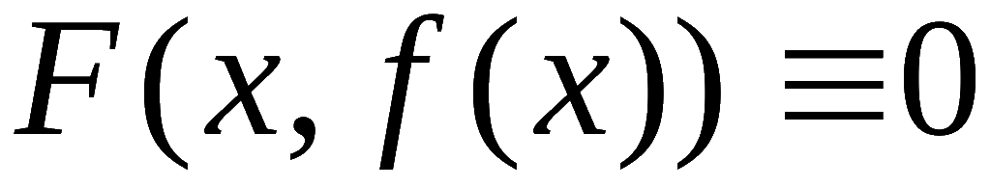
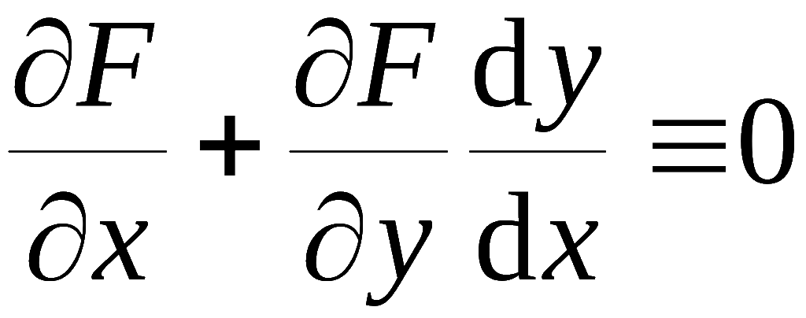
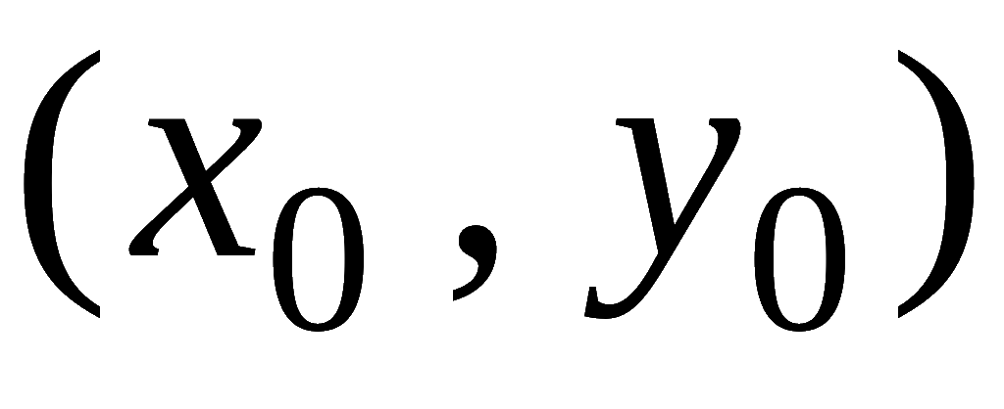
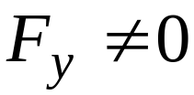
则
两边对x求导
在
的某邻域内
机动 目录 上页 下页 返回 结束

Slide 7
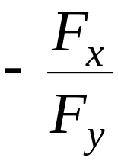
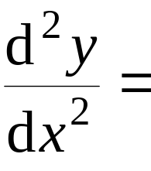
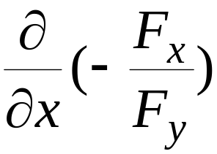


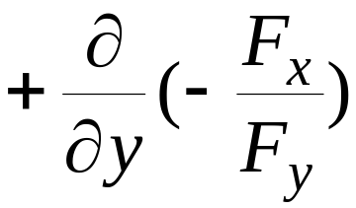

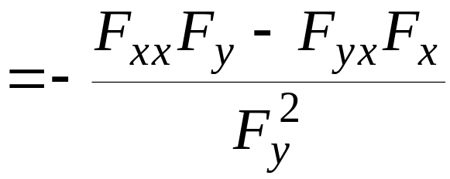
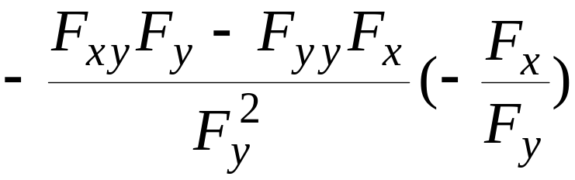
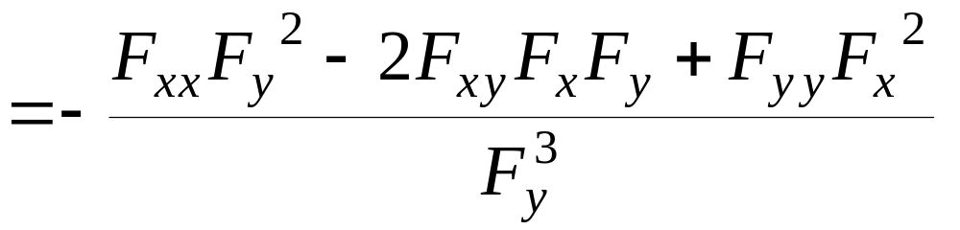
二阶导数 :
若F( x , y ) 的二阶偏导数也都连续,
则还有
机动 目录 上页 下页 返回 结束

Slide 8
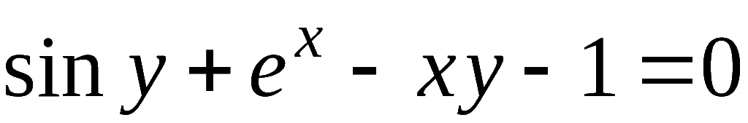
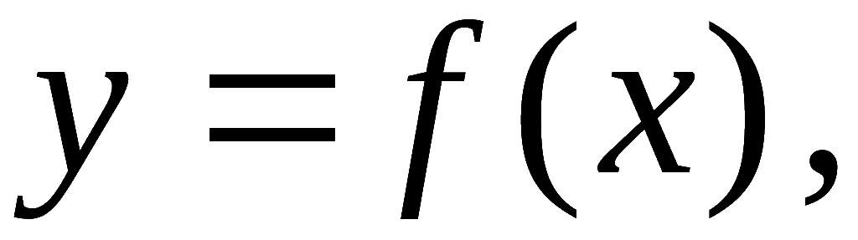
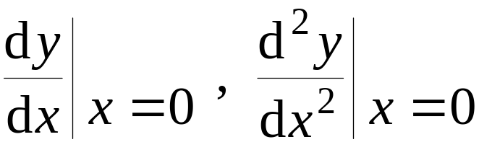
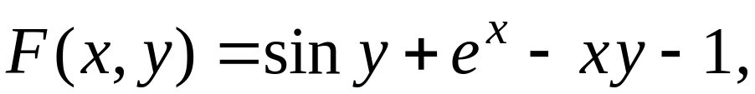
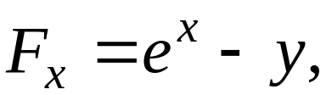
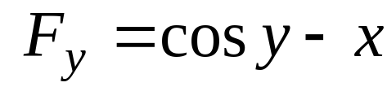

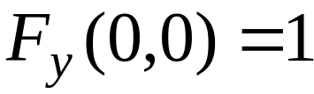

例1. 验证方程
在点(0,0)某邻域
可确定一个单值可导隐函数
并求
解:令
则
①
连续 ,
②
③
由定理1可知,
在x = 0的某邻域内方程存在单值可
导的隐函数
且
机动 目录 上页 下页 返回 结束

Slide 9
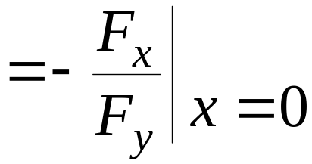
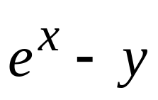
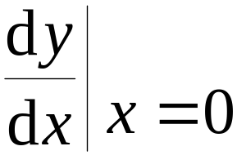
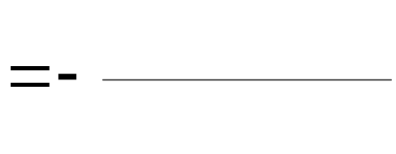
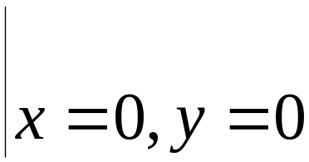
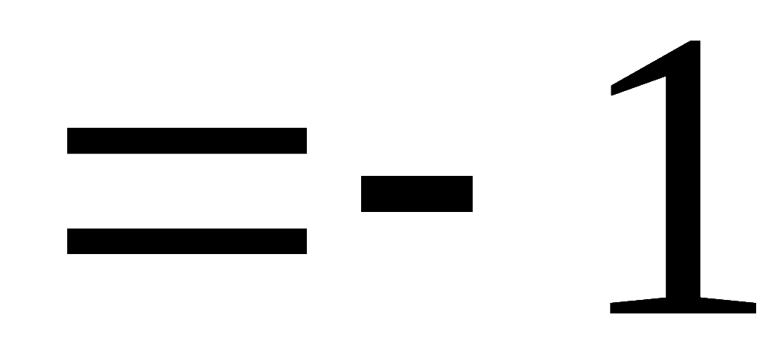

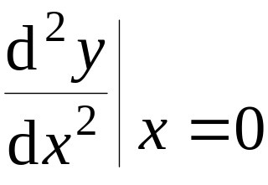
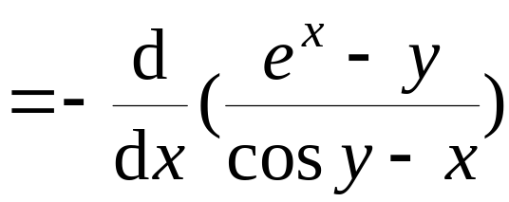
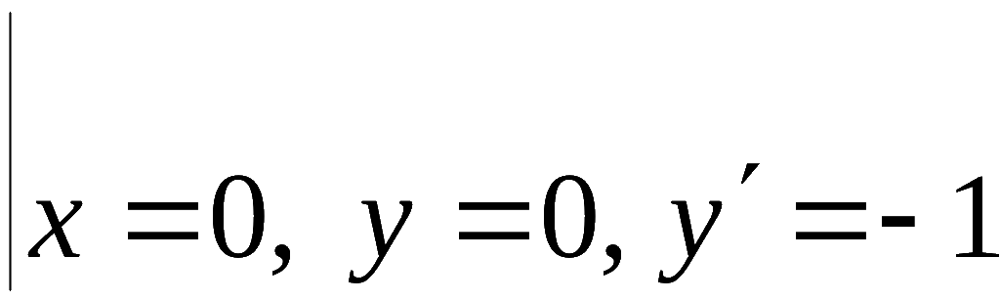
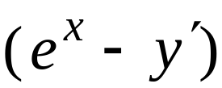

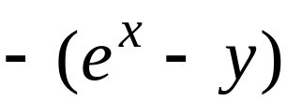

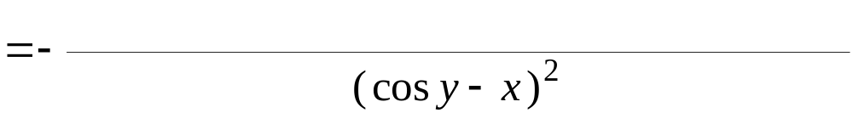
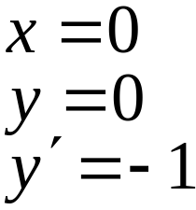

机动 目录 上页 下页 返回 结束

Slide 10
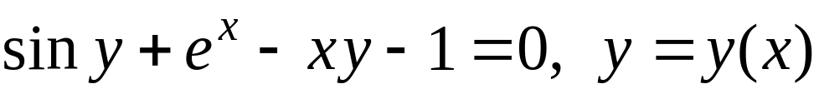
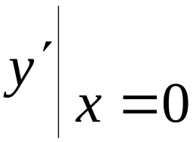
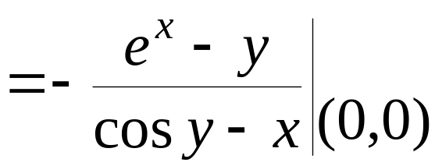
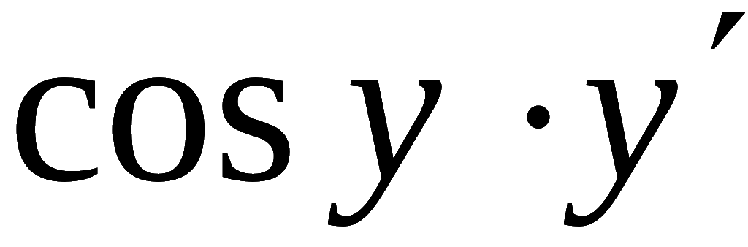
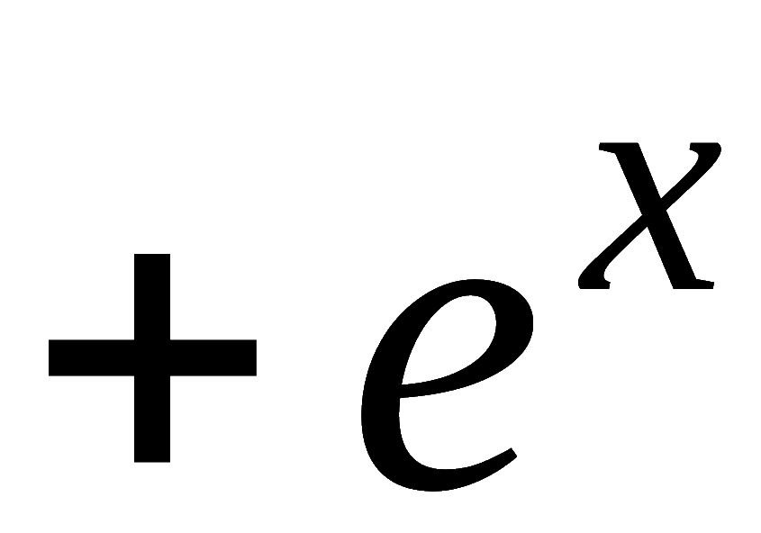
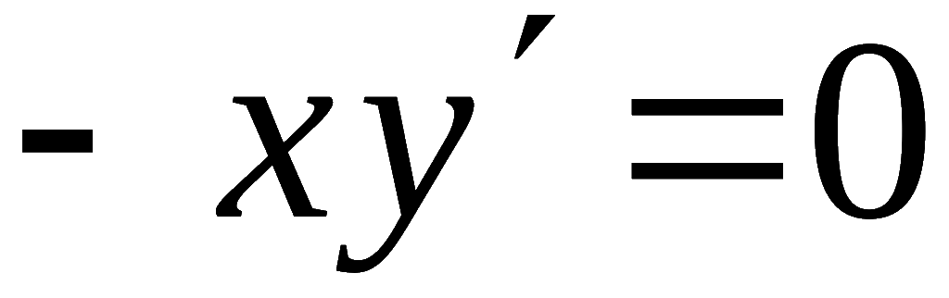
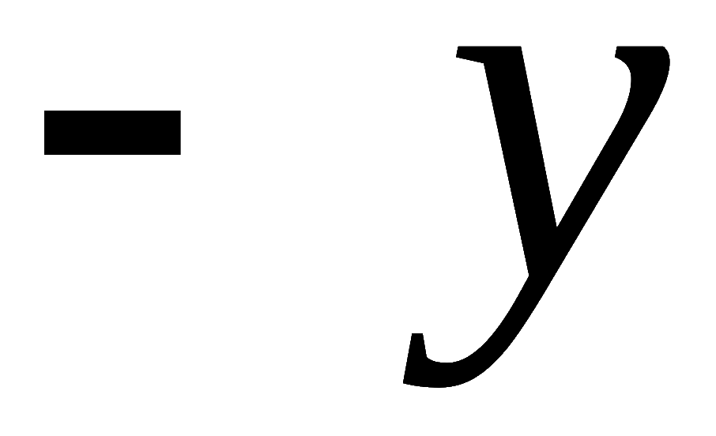
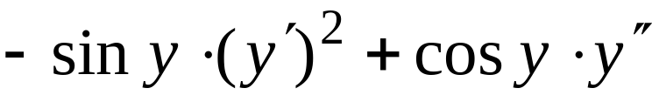
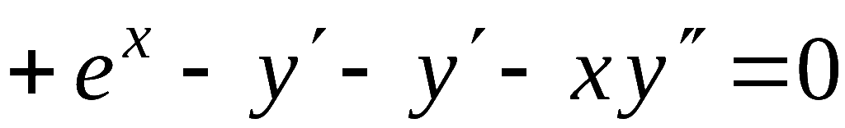

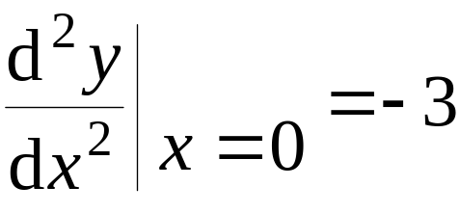
导数的另一求法
— 利用隐函数求导
两边对x求导
两边再对x求导
令x= 0, 注意此时
机动 目录 上页 下页 返回 结束

Slide 11

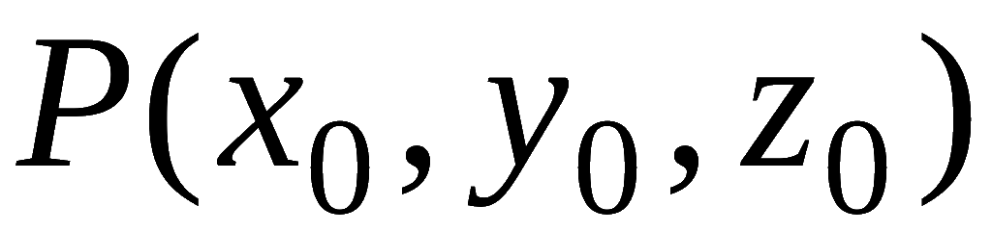


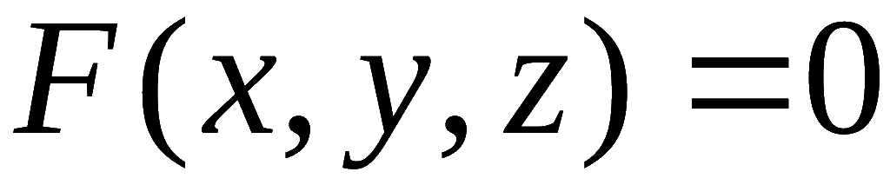



定理2 .
若函数
满足:
① 在点
的某邻域内具有连续偏导数 ,
②
③
则方程
在点
某一邻域内可唯一确
定一个单值连续函数z = f (x,y),
满足
并有连续偏导数
定理证明从略, 仅就求导公式推导如下:
机动 目录 上页 下页 返回 结束

Slide 12








则
两边对x 求偏导
同样可得
机动 目录 上页 下页 返回 结束

Slide 13











例2.设
解法1 利用隐函数求导
再对x求导
机动 目录 上页 下页 返回 结束

Slide 14









解法2 利用公式
设
则
两边对x求偏导
机动 目录 上页 下页 返回 结束

Slide 15


















例3.
设F(x,y)具有连续偏导数,
已知方程
解法1 利用偏导数公式.
确定的隐函数,
则
故
机动 目录 上页 下页 返回 结束

Slide 16













解法2 微分法.
对方程两边求微分:
机动 目录 上页 下页 返回 结束

Slide 17



二、方程组所确定的隐函数组及其导数
隐函数存在定理还可以推广到方程组的情形.
以两个方程确定两个隐函数的情况为例,
即
由 F、G 的偏导数组成的行列式
称为F、G 的雅可比( Jacobi )行列式.
雅可比 目录 上页 下页 返回 结束
Notes:
运行时, 点击按钮“雅可比”, 可显示雅可比的简介, 并自动返回.

Slide 18









定理3.
设函数
满足:
① 在点
的某一邻域内具有一阶连续偏
导数；
②
③
则方程组
的某一邻域内唯一地确定了两个满足条件
的有连续导数的一元函数
且有导数公式 :
机动 目录 上页 下页 返回 结束

Slide 19






定理证明略.仅推导导数公式如下：
机动 目录 上页 下页 返回 结束

Slide 20
















设方程组
有隐函数组
则
两边对x求导得
在点P的某邻域内
系数行列式
故得
机动 目录 上页 下页 返回 结束

Slide 21
类似可得:
机动 目录 上页 下页 返回 结束

Slide 22









定理4.
设函数
满足:
① 在点
的某一邻域内具有连续偏
导数；
②
③
则方程组
的某一邻域内可唯一确定一组满足条件
的单值连续函数
且有偏导数公式 :
机动 目录 上页 下页 返回 结束

Slide 23










定理证明略.仅推导偏导数公式如下
机动 目录 上页 下页 返回 结束

Slide 24











设方程组
有隐函数组
则
两边对x求导得
在点P 的某邻域内
系数行列式
故得
公式 目录 上页 下页 返回 结束
Notes:
运行时, 点击按钮 “公式”,可显示二阶线性方程组解的公式, 演示结束自动返回.

Slide 25




同样可得
机动 目录 上页 下页 返回 结束

Slide 26















例4. 设
求
解:
方程组两边对x求导，并移项得
练习:求
答案:
由题设
故有
机动 目录 上页 下页 返回 结束

Slide 27





例5.设函数
在点(u,v)的某一
邻域内有连续的偏导数,且
1) 证明函数组
在与点(u,v)对应的点
(x,y)的某一邻域内
唯一确定一组单值、连续且具有
连续偏导数的反函数
2) 求
对x,y 的偏导数.
解: 1)令
机动 目录 上页 下页 返回 结束

Slide 28










则有
由定理3可知结论 1)成立.
2) 求反函数的偏导数.
①
①式两边对 x 求导, 得
②
机动 目录 上页 下页 返回 结束

Slide 29









从方程组②解得
同理, ①式两边对 y 求导, 可得
机动 目录 上页 下页 返回 结束

Slide 30

从方程组②解得
同理, ①式两边对 y 求导, 可得
机动 目录 上页 下页 返回 结束

Slide 31




















例5的应用: 计算极坐标变换
的反变换的导数 .
由于
所以
同样有
机动 目录 上页 下页 返回 结束

Slide 32


内容小结
1. 隐函数( 组) 存在定理
2. 隐函数 ( 组) 求导方法
方法1. 利用复合函数求导法则直接计算 ;
方法2. 利用微分形式不变性 ;
方法3. 代公式
思考与练习
设
求
机动 目录 上页 下页 返回 结束

Slide 33





















提示:
机动 目录 上页 下页 返回 结束

Slide 34












解法2. 利用全微分形式不变性同时求出各偏导数.
由d y, d z 的系数即可得
第六节 目录 上页 下页 返回 结束

Slide 35















备用题
1. 设
有连续的一阶偏导数 ,
又函数
分别由下列两式确定 :
解: 两个隐函数方程两边对 x 求导, 得
解得
因此
机动 目录 上页 下页 返回 结束

Slide 36

















2. 设
是由方程
和
所确定的函数, 求
解法1 分别在各方程两端对 x 求导, 得
机动 目录 上页 下页 返回 结束

Slide 37










解法2 微分法.
对各方程两边分别求微分:
化简得
消去
可得
机动 目录 上页 下页 返回 结束

Slide 38





二元线性代数方程组解的公式
解:

Slide 39

雅可比(1804 – 1851)
德国数学家.
他在数学方面最主要
的成就是和挪威数学家阿贝儿相互独
地奠定了椭圆函数论的基础.
他对行列
式理论也作了奠基性的工作.
在偏微分方
程的研究中引进了“雅可比行列式”,
并应用在微积分
中.
他的工作还包括代数学,变分法,复变函数和微分方
程,
在分析力学, 动力学及数学物理方面也有贡献.他
在柯尼斯堡大学任教18年, 形成了以他为首的学派.

